Slide 1
高性能计算机系统结构
胡伟武

Slide 2
动态流水线技术
影响流水线效率的因素
指令调度技术
动态调度技术
Tomasulo算法
动态流水线的例外处理

Slide 3
影响指令流水线的因素

Slide 4
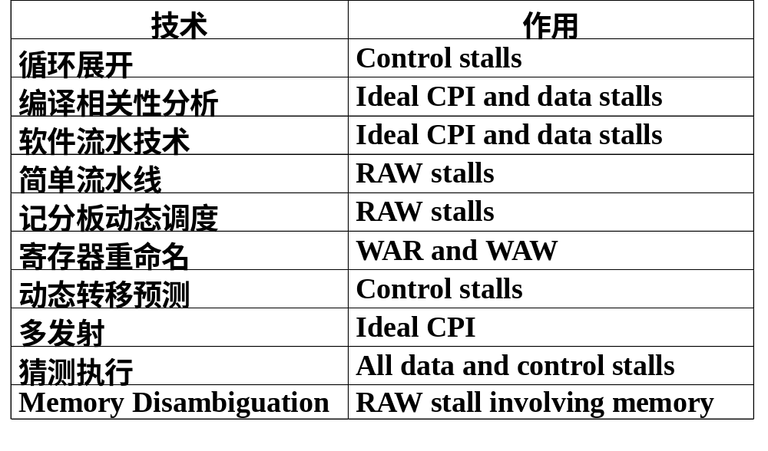
影响流水线效率的因素
影响RISC CPU性能的因素
  Iron Rule: Run time=程序指令数*CPI
  Pipeline CPI=Ideal pipeline CPI + Structural stalls + RAW stalls + WAR stalls + WAW stalls + Control stalls

Slide 5
程序的相关性
数据相关（真相关）：导致RAW
名字相关：会导致WAW和WAR
控制相关：条件转移
程序的相关性容易引起流水线堵塞，可以通过软件和硬件的方法避免堵塞或降低堵塞的影响
  编译调度：如循环展开
  乱序执行：需要等待的指令不影响其他指令

Slide 6
数据相关
定义：指令j数据相关于指令i
  指令j使用了指令i产生的结果，或，
  指令j数据相关于指令k, 指令k数据相关于指令i。
数据相关的指令不能并行执行
寄存器的数据相关比较容易判断
存储器的数据相关不容易判断:
  100(R4) = 20(R6)?
  对不同循环体，20(R6) = 20(R6)?
1 Loop: LD F0,0(R1)
2 ADDD F4,F0,F2
3 SUBI R1,R1,8
4 BNEZ R1,Loop ;delayed branch
5 SD 8(R1),F4 ;altered when move past SUBI

Slide 7
名字相关
两条指令使用相同名字(寄存器或存储器)，但不交换数据
  逆相关(Antidependence): 指令j写指令i所读的存储单元且i先执行。逆相关会导致流水线WAR相关。
  输出相关(Output Dependence):指令j与指令i写同一个单元且i先执行。逆相关会导致流水线WAW相关。
寄存器的名字相关可以通过寄存器重命名（Register Renaming）解决，存储单元的重命名比较困难
  100(R4) = 20(R6)?
  对不同循环体，20(R6) = 20(R6)?
  在前述例子中，编译器必须知道0(R1)!=-8(R1)!=-16(R1)!=-24(R1)

Slide 8
指令调度技术

Slide 9
编译器的静态调度
编译器分析程序中的相关性，并针对目标流水线进行代码优化，以避免程序执行时由于相关引起阻塞
  相关不一定引起阻塞，只要隔开足够远
  在一个流水线上引起阻塞，在另一个流水线上不一定引起阻塞，所以编译优化与机器有关

Slide 10
循环展开技术
例：向量的每个元素加常数
  For (j=1; j<=1000; j++) x[j]=x[j]+s;
Loop: LD F0,0(R1) ;F0=vector element
ADDD F4,F0,F2 ;add scalar from F2
SD 0(R1),F4 ;store result
SUBI R1,R1,8 ;decrement pointer 8B (DW)
BNEZ R1,Loop ;branch R1!=zero
NOP ;delayed branch slot
Instruction Instruction Latency in
producing result using result clock cycles
FP ALU op Another FP ALU op 3
FP ALU op Store double 2
Load double FP ALU op 1
Load double Store double 0
Integer op Integer op 0

Slide 11
每次循环需要9拍
1 Loop: LD F0,0(R1) ;F0=vector element
2 stall
3 ADDD F4,F0,F2 ;add scalar in F2
4 stall
5 stall
6 SD 0(R1),F4 ;store result
7 SUBI R1,R1,8 ;decrement pointer 8B (DW)
8 BNEZ R1,Loop ;branch R1!=zero
9 stall ;delayed branch slot
Instruction Instruction Latency in
producing result using result clock cycles
FP ALU op Another FP ALU op 3
FP ALU op Store double 2
Load double FP ALU op 1
Load double Store double 0
Integer op Integer op 0

Slide 12
改变指令次序每次循环需要6拍
  注意把SD放在Delay Slot中，偏移量的变化
1 Loop: LD F0,0(R1)
2 stall
3 ADDD F4,F0,F2
4 SUBI R1,R1,8
5 BNEZ R1,Loop ;delayed branch
6 SD 8(R1),F4 ;altered when move past SUBI
Instruction Instruction Latency in
producing result using result clock cycles
FP ALU op Another FP ALU op 3
FP ALU op Store double 2
Load double FP ALU op 1

Slide 13
循环展开4次：假设R1的值是4的倍数
  注意把SD偏移量的变化
1 Loop: LD F0,0(R1)
2 ADDD F4,F0,F2
3 SD 0(R1),F4 ;drop SUBI & BNEZ
4 LD F0,-8(R1)
5 ADDD F4,F0,F2
6 SD -8(R1),F4 ;drop SUBI & BNEZ
7 LD F0,-16(R1)
8 ADDD F4,F0,F2
9 SD -16(R1),F4 ;drop SUBI & BNEZ
10 LD F0,-24(R1)
11 ADDD F4,F0,F2
12 SD -24(R1),F4
13 SUBI R1,R1,#32 ;alter to 4*8
14 BNEZ R1,LOOP
15 NOP

Slide 14
寄存器重命名
  每4个循环需要15 + 4 x (1+2) = 27 拍，每个循环 6.8 拍
1 Loop: LD F0,0(R1)
2 ADDD F4,F0,F2
3 SD 0(R1),F4
4 LD F0,-8(R1)
2 ADDD F4,F0,F2
3 SD -8(R1),F4
7 LD F0,-16(R1)
8 ADDD F4,F0,F2
9 SD -16(R1),F4
10 LD F0,-24(R1)
11 ADDD F4,F0,F2
12 SD -24(R1),F4
13 SUBI R1,R1,#32
14 BNEZ R1,LOOP
15 NOP
1 Loop: LD F0,0(R1)
2 ADDD F4,F0,F2
3 SD 0(R1),F4
4 LD F6,-8(R1)
5 ADDD F8,F6,F2
6 SD -8(R1),F8
7 LD F10,-16(R1)
8 ADDD F12,F10,F2
9 SD -16(R1),F12
10 LD F14,-24(R1)
11 ADDD F16,F14,F2
12 SD -24(R1),F16
13 SUBI R1,R1,#32
14 BNEZ R1,LOOP
15 NOP

Slide 15
改变指令次序
  注意把SD与SUBI交换次序时偏移量的变化
  注意SD与LD交换次序不会影响正确性
  每4个循环需要14拍，每个循环 3.5 拍
1 Loop: LD F0,0(R1)
2 LD F6,-8(R1)
3 LD F10,-16(R1)
4 LD F14,-24(R1)
5 ADDD F4,F0,F2
6 ADDD F8,F6,F2
7 ADDD F12,F10,F2
8 ADDD F16,F14,F2
9 SD 0(R1),F4
10 SD -8(R1),F8
11 SD -16(R1),F12
12 SUBI R1,R1,#32
13 BNEZ R1,LOOP
14 SD 8(R1),F16 ; 8-32 = -24

Slide 16
增加发射宽度
  循环展开5次
  定点和浮点并行
  5个循环需要12拍，每个循环2.4拍
1 LOOP: LD F0,0(R1)
2 LD F6,-8(R1)
3 LD F10,-16(R1) ADDD F4,F0,F2
4 LD F14,-24(R1) ADDD F8,F6,F2
5 LD F18,-32(R1) ADDD F12,F10,F2
6 SD 0(R1),F4 ADDD F16,F14,F2
7 SD -8(R1),F8 ADDD F20,F18,F2
8 SD -16(R1),F12
9 SUBI R1,R1,#40
10 SD 16(R1),F16
11 BNEZ R1,LOOP
12 SD 8(R1),F20

Slide 17
动态调度技术

Slide 18
静态调度的问题
在译码阶段把指令“隔开”来解决相关
只要有一条指令停止，后面指令就不能前进
  象是一种译码部件的结构相关
对编译要求高，最好是编译把相关指令隔开
有些信息在译码时难以确定，如是否发生例外、访存操作需要多少周期等
DIVD f0,f2,f4
ADDD f10,f0,f8
SUBD f12,f8,f14

Slide 19
动态调度思想
DIVD f0,f2,f4
ADDD f10,f0,f8
SUBD f8,f8,f14
基本思想
  把相关的解决尽量往后拖延，直到不能再前进
  前面指令的等待不影响后面指令继续前进
把译码分成两个阶段：发射和读操作数
  发射：指令译码，检查结构相关
  读操作数：检查操作数是否准备好，准备好就读数，否则等待
  当一条指令在读操作数阶段等待时，后面指令的发射可以继续进行
  在什么地方等待？
乱序执行
  指令进入是有序的
  执行可以乱序，只要没有相关就可执行，多条指令同时执行
  结束也是有序的（早期有些机器是乱序的，现代操作系统一般要求有序结束），（怎么把乱序变成有序？）
与静态调度相比
  有些相关编译无法检测、编译器更加简单、程序性能对机器依赖少

Slide 20
解决WAW和WAR的办法
假设只考虑RAW相关，可能发生如下执行次序
  DIV发射，F1, F2都准备好
  MUL1发射，F6没准备好，所以没有读数据
  ADD发射， F3, F4都准备好
  MUL2发射，F8没有准备好，所以没有读数据
  ADD完成，F0写回
  F6准备好，MUL1读数据
  DIV完成，F0写回
  F8准备好，MUL2读数据
DIV F0, F1, F2
MUL F5, F0, F6
ADD F0, F3, F4
MUL F7, F0, F8

Slide 21
解决WAW和WAR的办法
为了避免MUL1读回ADD写的F0值，MUL2读回DIV写的F0值
  最简单的做法是在MUL读F0之前ADD不能写回，在DIV写回之前ADD不能写回，正是记分板的办法
  在上述方法中，F0成为瓶颈，它必须保证DIV写、MUL1读、ADD写、MUL2读的串行次序，这是问题的本质所在。
  真正相关：MUL1用DIV的结果，MUL2用ADD的结果，F0最终的结果为ADD的结果。
  MUL1用DIV的结果不一定通过F0，MUL2用ADD的结果也不一定通过F0。
DIV F0, F1, F2
MUL F5, F0, F6
ADD F0, F3, F4
MUL F7, F0, F8

Slide 22
解决WAW和WAR的办法
为了避免MUL1读ADD写的F0值，MUL2读DIV写的F0值
  也可以在MUL1的输入端指定只接收DIV的输出值，在MUL2的输入端指定只接收ADD的输出值，相当于DIV 直接把结果写到MUL1的输入端，ADD直接把结果写到MUL2的输入端。
  要求：(1)DIV的输出连到MUL1的输入，ADD的输出连接到MUL2的输入; (2)MUL1和MUL2的输入端有寄存器，这些寄存器能够指定接收哪个部件的输出作为自己的值
同样，为了避免F0的最终值为DIV所写的值
  可以在F0记录它当前接收哪个功能部件所写的值
  要求F0有一个标志
DIV F0, F1, F2
MUL F5, F0, F6
ADD F0, F3, F4
MUL F7, F0, F8

Slide 23
解决WAW和WAR的办法
上述解决办法要求
  每个功能部件的输入端有一些寄存器
  每个寄存器（包括功能部件输入端的寄存器以及通用寄存器）都记录一个功能部件号，指定它当前接收哪个功能部件的值
  每个功能部件的输出接到每个功能部件的输入
有了上述功能，WAR和WAW相关不用阻塞
  寄存器重命名技术
DIV F0, F1, F2
MUL F5, F0, F6
ADD F0, F3, F4
MUL F7, F0, F8
DIV RenFa, F1, F2
MUL F5, RenFa, F6
ADD (F0, RenFb), F3, F4
MUL F7, RenFb, F8

Slide 24
Tomasulo算法

Slide 25
Tomasulo算法
IBM 360/91中首次使用
  1966年，比CDC 6600晚3年
  Robert Tomasulo提出
  设计目标：编译器在360系列中通用
现代处理器中普遍使用
  Alpha 21264, HP 8000, MIPS 10000, Pentium II, PowerPC 604, …
通过寄存器重命名消除WAR和WAW相关

Slide 26
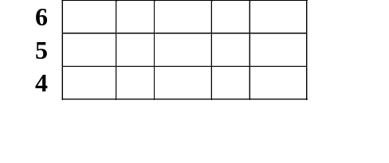
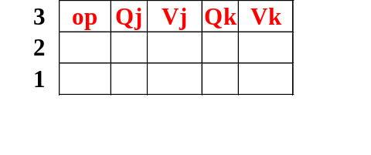
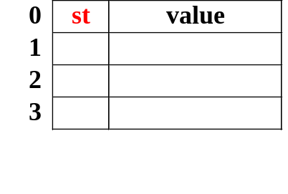
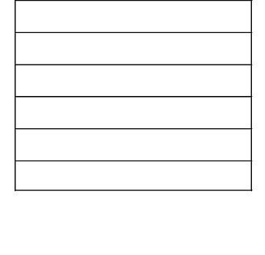
Tomasulo算法结构
定点/访存
部件
浮点加/减法器
浮点乘/除法器
加法保留站
乘法保留站
保留站内容
  Busy: 忙位
  Op：操作码
  Vj, Vk: 源操作数的值
  Qj, Qk: 保存没有准备好的源操作数保留站号（0表示操作数已经准备好）
寄存器增加一个域
  结果状态域：空表示寄存器值可用，否则保存产生寄存器结果的保留站号
结果总线
  除了送回结果值外，还要送回产生该结果的保留站号
浮点寄存器
指令队列

Slide 27
Tomasulo算法的流水阶段
发射：把操作队列的指令根据操作类型送到保留站（如果保留站有空），发射过程中读寄存器的值和结果状态域
执行：如果所需的操作数都准备好，则执行，否则侦听结果总线并接收结果总线的值。
写回：把结果送到结果总线，释放保留站

Slide 28
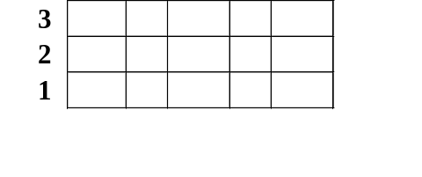
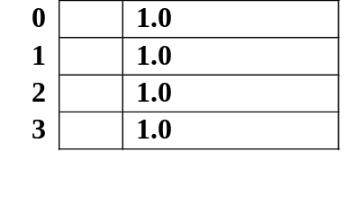
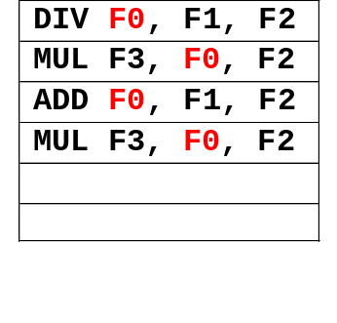
例子
定点/访存
部件
浮点加/减法器
浮点乘/除法器
加法保留站
乘法保留站
浮点寄存器
指令队列

Slide 29
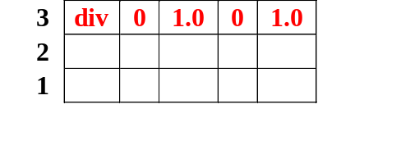
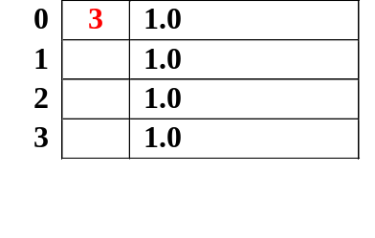
定点/访存
部件
浮点加/减法器
浮点乘/除法器
加法保留站
乘法保留站
浮点寄存器
DIV发射，F1, F2都准备好
指令队列

Slide 30
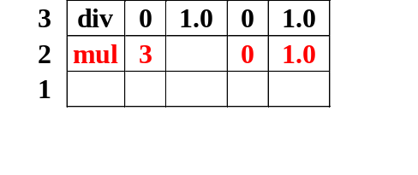
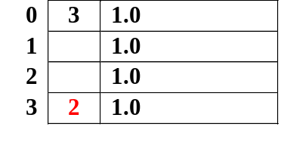
定点/访存
部件
浮点加/减法器
浮点乘/除法器
加法保留站
乘法保留站
浮点寄存器
DIV发射，F1, F2都准备好
MUL1发射，F0等待3号保留站的结果
指令队列

Slide 31
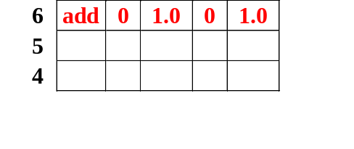
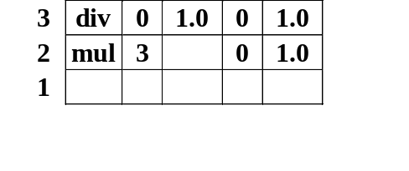
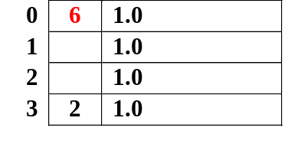
定点/访存
部件
浮点加/减法器
浮点乘/除法器
加法保留站
乘法保留站
浮点寄存器
DIV发射，F1, F2都准备好
MUL1发射，F0等待3号保留站的结果
ADD发射，F1, F2都准备好
指令队列

Slide 32
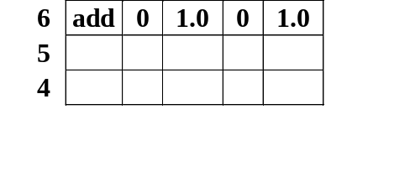
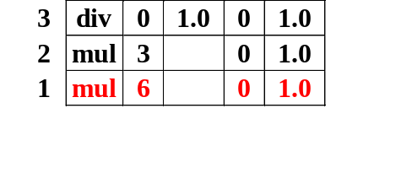
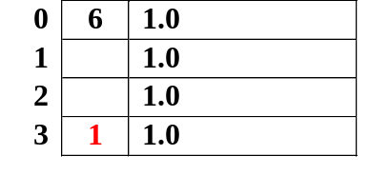
定点/访存
部件
浮点加/减法器
浮点乘/除法器
加法保留站
乘法保留站
浮点寄存器
DIV发射，F1, F2都准备好
MUL1发射，F0等待3号保留站的结果
ADD发射，F1, F2都准备好
MUL2发射，F0等待6号保留站的结果
指令队列

Slide 33
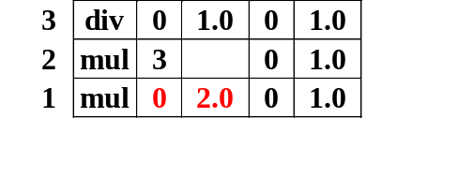
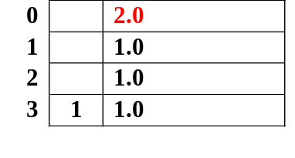
定点/访存
部件
浮点加/减法器
浮点乘/除法器
加法保留站
乘法保留站
浮点寄存器
DIV发射，F1, F2都准备好
MUL1发射，F0等待3号保留站的结果
ADD发射，F1, F2都准备好
MUL2发射，F0等待6号保留站的结果
ADD写回
指令队列

Slide 34
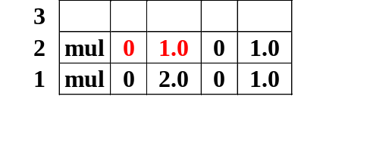
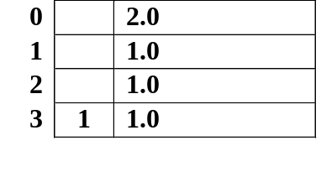
定点/访存
部件
浮点加/减法器
浮点乘/除法器
加法保留站
乘法保留站
浮点寄存器
DIV发射，F1, F2都准备好
MUL1发射，F0等待3号保留站的结果
ADD发射，F1, F2都准备好
MUL2发射，F0等待6号保留站的结果
ADD写回
DIV写回
指令队列

Slide 35
Tomasulo算法小结
通过动态调度缓解流水线阻塞
  例如减少CACHE失效对性能的影响
保留站：重命名寄存器+缓存源操作数
  避免寄存器成为瓶颈
  避免WAW和WAR阻塞
缺点
  硬件复杂性
  结果总线成为瓶颈，多条结果总线增加硬件复杂度
在IBM 360/91后被广泛使用
  动态调度、寄存器重命名等思想一直被使用：Pentium II; PowerPC 604; MIPS R10000; HP-PA 8000; Alpha 21264

Slide 36
动态流水线的例外处理

Slide 37
例外（Exception）与流水线
I/O请求：外部中断
指令例外：用户请求中断
  系统调用、断点、跟踪调试指令
运算部件
  整数运算溢出、浮点异常
存储管理部件
  访存地址不对齐、用户访问系统空间、TLB失效、缺页、存储保护错（写只读页）
保留指令错：未实现指令
硬件错
等等

Slide 38
动态流水线的精确例外处理
精确例外的要求: 在处理例外时，发生例外指令前面的所有指令都执行完，例外指令后面的所有指令还未执行.
非精确例外的原因: 在乱序执行时, 前面的指令发生中断时，后面的指令已经执行完并修改了寄存器或存储单元.
  在下面的例子中，没有任何相关，ADDF和SUBF指令可以比DIVF先结束。如果在ADDF结束后DIVF发生例外，此时无法恢复例外现场
  记分板和Tomasulo算法中都是非精确例外
只要保证后面指令修改机器状态时, 前面的指令都已经不会发生中断即可.
DIVF f0,f2,f4
ADDF f10,f10,f8
SUBF f12,f12,f14

Slide 39
硬件支持动态流水线的精确例外处理
实现精确例外处理的一个办法是把后面指令对机器状态的修改延迟到前面指令都已经执行完
  有些指令在EX阶段也修改机器状态, 如运算指令修改结果状态
  在执行阶段停止流水线会影响后面的指令执行
可以用一些缓冲器来临时保存执行结果, 当前面所有指令执行完后, 再把保存在缓冲器中的结果写回到寄存器或存储器
  在流水线修改机器状态时（在执行或写回阶段）写到缓冲器
  增加提交（Commit）阶段, 把缓冲器的内容写回到寄存器或存储器
  提交阶段只有前面指令都结束后才能进行
  有序提交：乱序执行, 有序结束
  所用的缓冲器通常被称为Reorder Buffer（ROB）
在猜测执行中也用上述机制
  都是在某些情况不确定的情况下先执行, 但留有反悔的余地

Slide 40
Reorder Buffer （ROB）
内容: 目标地址（存数地址或寄存器号）、 值、 操作类型
写回时写回到ROB, 因此后面指令有可能从ROB读操作数
使用ROB号作为重命名号（原来使用保留站号）， 一条指令的结果寄存器被重命名为其结果ROB号
  保留站重命名源寄存器号,
  ROB重命名结果寄存器号
提交时把结果写回寄存器或存储器
只要一条指令没有提交, 它就不会对寄存器或存储器的内容进行修改, 在一条指令没有提交之前很容易取消该指令（由于前面指令发生了例外或由于猜测执行不正确）
ROB可以和Write Buffer合并

Slide 41
增加ROB的流水线
发射：把操作队列的指令根据操作类型送到保留站（如果保留站以及ROB有空），并在ROB中指定一项作为临时保存该指令结果之用；发射过程中读寄存器的值和结果状态域，如果结果状态域指出结果寄存器已被重命名到ROB，则读ROB
执行：如果所需的操作数都准备好，则执行，否则根据结果ROB号侦听结果总线并接收结果总线的值
写回：把结果送到结果总线，释放保留站；ROB根据结果总线修改相应项
提交：如果队列中第一条指令的结果已经写回且没有发生例外，把该指令的结果从ROB写回到寄存器或存储器，释放ROB的相应项。如果队列头的指令发生了中断或是猜测错误的转移指令，清除操作队列以及ROB等

Slide 42
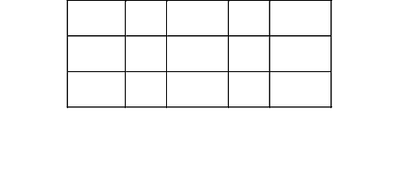
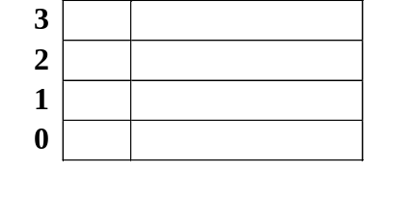
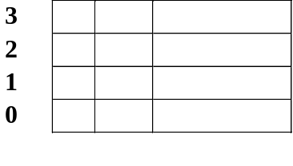
增加Reorder Buffer的流水线
结果总线
定点/访存
部件
浮点加/减法部件
浮点乘/除法部件
加法保留站
乘法保留站
浮点寄存器
ROB
修改寄存器
指令队列

Slide 43
没有Reorder Buffer的流水线
结果总线
定点/访存
部件
浮点加/减法部件
浮点乘/除法部件
加法保留站
乘法保留站
浮点寄存器
指令队列

Slide 44
例子
DIV F0, F1, F2
MUL F3, F0, F2
ADD F0, F1, F2
MUL F3, F0, F2

Slide 45
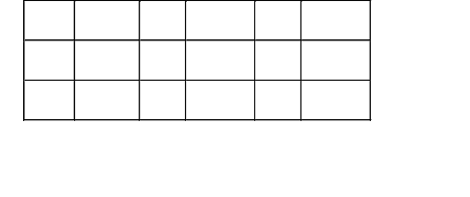
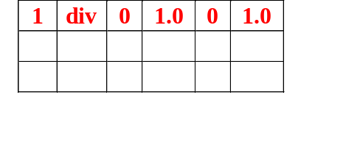
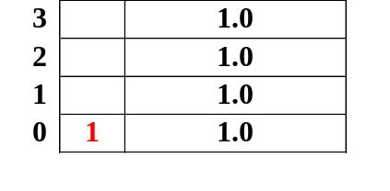
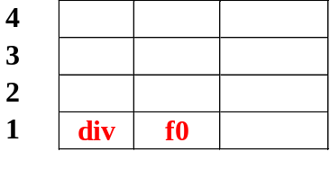
结果总线
定点/访存
部件
浮点加/减法部件
浮点乘/除法部件
加法保留站
乘法保留站
DIV发射，F1, F2都准备好
浮点寄存器
ROB
修改寄存器
指令队列

Slide 46
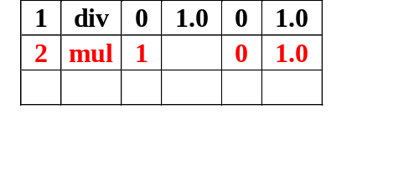
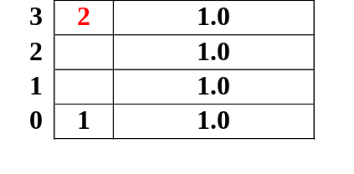
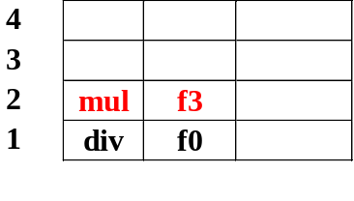
结果总线
定点/访存
部件
浮点加/减法部件
浮点乘/除法部件
加法保留站
乘法保留站
DIV发射，F1, F2都准备好
MUL1发射，F0等待1号RB的结果
浮点寄存器
ROB
修改寄存器
指令队列

Slide 47
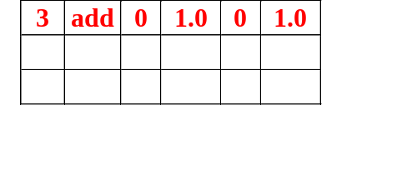
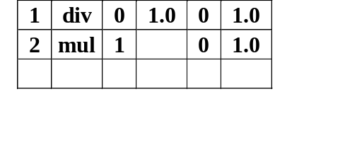
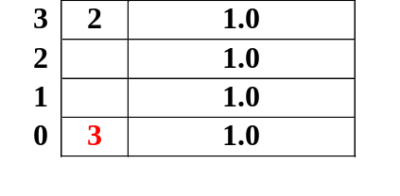
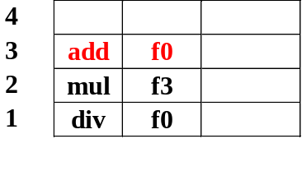
结果总线
定点/访存
部件
浮点加/减法部件
浮点乘/除法部件
加法保留站
乘法保留站
DIV发射，F1, F2都准备好
MUL1发射，F0等待1号RB的结果
ADD发射，F1, F2都准备好
浮点寄存器
ROB
修改寄存器
指令队列

Slide 48
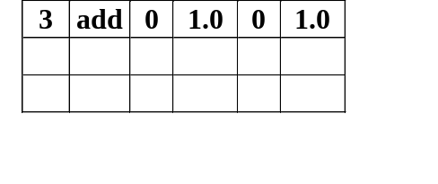
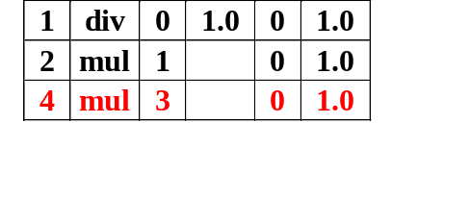
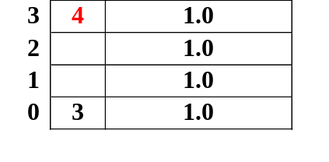
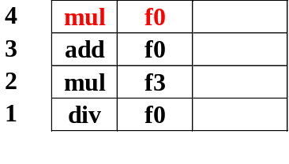
结果总线
定点/访存
部件
浮点加/减法部件
浮点乘/除法部件
加法保留站
乘法保留站
DIV发射，F1, F2都准备好
MUL1发射，F0等待1号RB的结果
ADD发射，F1, F2都准备好
MUL2发射, F0等待3号RB的结果
浮点寄存器
ROB
修改寄存器
指令队列

Slide 49
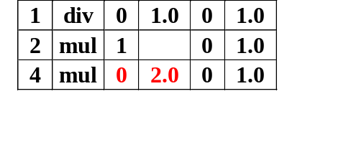
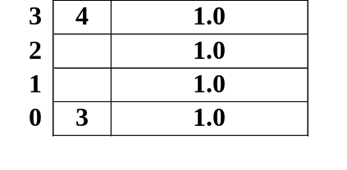
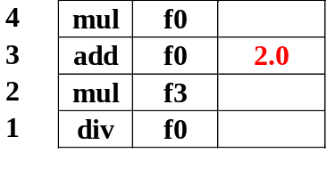
结果总线 (3, 2.0)
定点/访存
部件
浮点加/减法部件
浮点乘/除法部件
加法保留站
乘法保留站
DIV发射，F1, F2都准备好
MUL1发射，F0等待1号RB的结果
ADD发射，F1, F2都准备好
MUL2发射, F0等待3号RB的结果
ADD写回
浮点寄存器
ROB
修改寄存器
指令队列

Slide 50
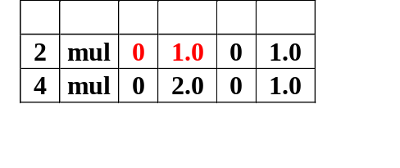
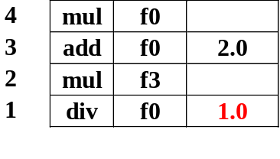
结果总线 (1, 1.0)
定点/访存
部件
浮点加/减法部件
浮点乘/除法部件
加法保留站
乘法保留站
DIV发射，F1, F2都准备好
MUL1发射，F0等待1号RB的结果
ADD发射，F1, F2都准备好
MUL2发射, F0等待3号RB的结果
ADD写回
DIV写回
浮点寄存器
ROB
修改寄存器
指令队列

Slide 51
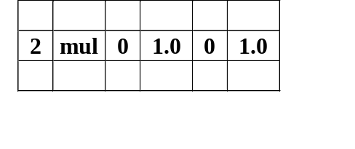
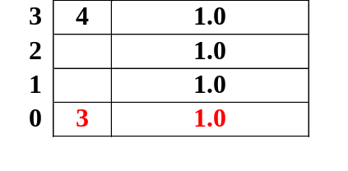
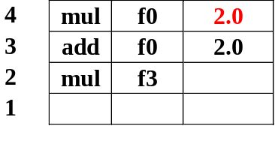
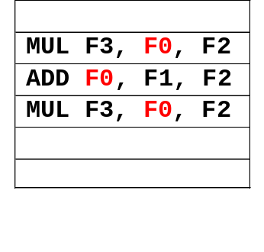
结果总线 (4, 2.0)
定点/访存
部件
浮点加/减法部件
浮点乘/除法部件
加法保留站
乘法保留站
DIV发射，F1, F2都准备好
MUL1发射，F0等待1号RB的结果
ADD发射，F1, F2都准备好
MUL2发射, F0等待3号RB的结果
ADD写回
DIV写回
DIV Commit（写回寄存器）, MUL2写回
浮点寄存器
ROB
修改寄存器
指令队列

Slide 52
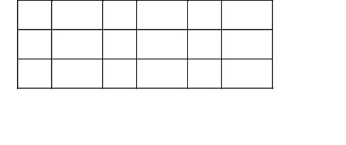

结果总线 (2, 1.0)
定点/访存
部件
浮点加/减法部件
浮点乘/除法部件
加法保留站
乘法保留站
DIV发射，F1, F2都准备好
MUL1发射，F0等待1号RB的结果
ADD发射，F1, F2都准备好
MUL2发射, F0等待3号RB的结果
ADD写回
DIV写回
DIV Commit, MUL2写回
MUL1写回
浮点寄存器
ROB
修改寄存器
指令队列

Slide 53



结果总线
定点/访存
部件
浮点加/减法部件
浮点乘/除法部件
加法保留站
乘法保留站
DIV发射，F1, F2都准备好
MUL1发射，F0等待1号RB的结果
ADD发射，F1, F2都准备好
MUL2发射, F0等待3号RB的结果
ADD写回
DIV写回
DIV Commit, MUL2写回
MUL1写回
MUL1 Commit
浮点寄存器
ROB
修改寄存器
指令队列

Slide 54



结果总线
定点/访存
部件
浮点加/减法部件
浮点乘/除法部件
加法保留站
乘法保留站
DIV发射，F1, F2都准备好
MUL1发射，F0等待1号RB的结果
ADD发射，F1, F2都准备好
MUL2发射, F0等待3号RB的结果
ADD写回
DIV写回
DIV Commit, MUL2写回
MUL1写回
MUL1 Commit
ADD Commit
浮点寄存器
ROB
修改寄存器
指令队列

Slide 55



结果总线
定点/访存
部件
浮点加/减法部件
浮点乘/除法部件
加法保留站
乘法保留站
DIV发射，F1, F2都准备好
MUL1发射，F0等待1号RB的结果
ADD发射，F1, F2都准备好
MUL2发射, F0等待3号RB的结果
ADD写回
DIV写回
DIV Commit, MUL2写回
MUL1写回
MUL1 Commit
ADD Commit
MUL2 Commit
浮点寄存器
ROB
修改寄存器
指令队列

Slide 56
假设ADD发生了溢出例外

Slide 57

结果总线
定点/访存
部件
浮点加/减法部件
浮点乘/除法部件
加法保留站
乘法保留站
DIV发射，F1, F2都准备好
MUL1发射，F0等待1号RB的结果
ADD发射，F1, F2都准备好
MUL2发射, F0等待3号RB的结果
ADD写回
DIV写回
DIV Commit, MUL2写回
MUL1写回
MUL1 Commit
浮点寄存器
ROB
修改寄存器
指令队列

Slide 58

结果总线
定点/访存
部件
浮点加/减法部件
浮点乘/除法部件
加法保留站
乘法保留站
DIV发射，F1, F2都准备好
MUL1发射，F0等待1号RB的结果
ADD发射，F1, F2都准备好
MUL2发射, F0等待3号RB的结果
ADD写回
DIV写回
DIV Commit, MUL2写回
MUL1写回
MUL1 Commit
ADD Commit
浮点寄存器
ROB
修改寄存器
指令队列

Slide 59
龙芯1号把ROB和队列合并
结果总线
定点/访存
部件
浮点加/减法部件
浮点乘/除法部件
加法保留站
乘法保留站
浮点寄存器
写存储器
Commit总线
指令队列

Slide 60
增加Reorder Buffer的流水线
结果总线
定点/访存
部件
浮点加/减法部件
浮点乘/除法部件
加法保留站
乘法保留站
浮点寄存器
ROB
修改寄存器
指令队列

Slide 61
动态流水线小结
有序进入、乱序执行（允许超车）、有序结束
主要数据结构
  保留站（发射队列）把有序变成乱序
  ROB把乱序重新变成有序
  重命名寄存器用于保存未提交的临时结果
乱序的能力和有关队列大小紧密相关

Slide 62
作 业

